Slide 1
《插件工具应用》
《掌握Function Calling与插件应用》

Slide 2
什么是Function Calling
Dify中如何应用Function Calling
案例实践: 智能天气助手

Slide 3
什么是Function Call
2023年6月13日 OpenAI 公布了 Function Call（函数调用） 功能，该功能指的是在语言模型中集成外部功能或API的调用能力，这意味着模型可以在生成文本的过程中调用外部函数或服务，获取额外的数据或执行特定的任务。
开始
输入
大语言模型
Function Call 应用基本流程（简化）：
a.匹配外部函数
b.选择合适的外部API
c.根据API逻辑生成回复
是否需要调用外部信息
是
否
输出
结束

Slide 4
Function Call 功能
Function Call 可以解决大模型什么问题：
01
02
03
信息实时性
数据局限性
功能扩展性
大模型训练的数据集无法包含最新的信息，如最新的新闻、实时股价等。通过Function Call，模型可以实时获取最新数据，提供更加时效的服务。
模型训练数据虽多但有限，无法覆盖所有领域，如医学、法律等领域的专业咨询，Function Call允许模型调用外部数据库或API，获取特定领域的详细信息。
大模型虽然功能强大，但不可能内置所有可能需要的功能。通过Function Call，可以轻松扩展模型能力，如调用外部工具进行复杂计算、数据分析等。

Slide 5
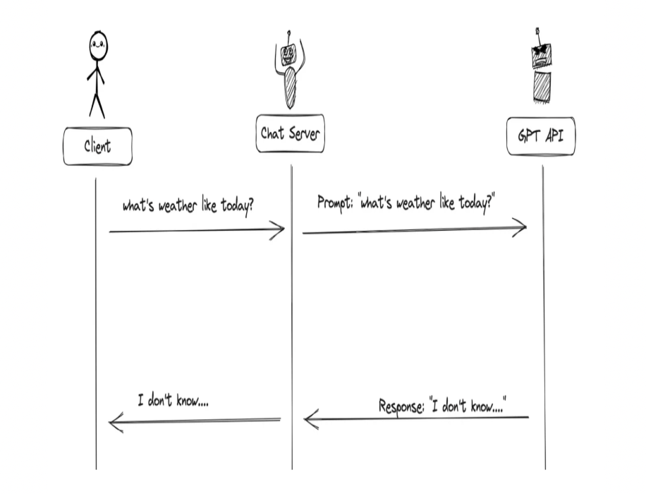
Function Call 工作原理
当没有函数调用(funciton-call)时候，我们调用GPT构建AI应用的模式非常简单。
主要步骤：
用户(Client)发请求给我们的服务(Chat Server)
我们的服务(Chat Server)给GPT提示词
重复执行

Slide 6
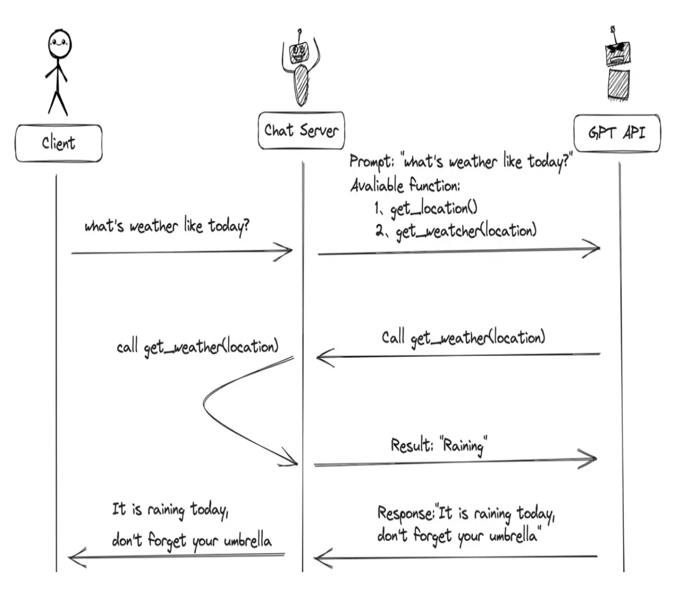
Function Call 工作原理
当有函数调用(funciton-call)时候，我们调用GPT构建AI应用的模式比之前要复杂一些。
主要步骤：
1. 用户(Client)发请求prompt以及functions给我们的服务(Chat Server)
2. GPT模型根据用户的prompt，判断是用普通文本还是函数调用的格式响应我们的服务(Chat Server)
3. 如果是函数调用格式，那么Chat Server就会执行这个函数，并且将结果返回给GPT
4. 然后模型使用提供的数据，用连贯的文本响应。返回
注意：大模型的 Function call 不会调用函数，仅返回函数的参数。开发者利用模型输出的参数在应用中调用函数。

Slide 7
1.什么是Function Calling？
答案：让大模型具备调用外部工具的能力
2.Function Calling的原理？
答案：用户请求-》大模型判断是否调用函数-》函数结果返回大模型-》给出答案

Slide 8
什么是Function Calling
Dify中如何应用Function Calling
案例实践: 智能天气助手

Slide 9
Dify如何应用Function Calling
程序员视角
=
Dify视角
Function Call
🔌 插件
插件是一个工具集，包含一个或多个工具
每个工具 = 一个可调用的API
💡 核心机制不变：
模型通过阅读【插件描述】来决定
是否调用该插件！

Slide 10
Dify插件生态一览
🧰 插件分类体系
🧰 常见插件类别
👥 第三方插件
📱信息查询：搜索、新闻、天气、地图
免费插件 + 付费插件（需要申请API Key）
📊数据分析：股票、汇率、图表生成
🔧自定义插件（你自己创建）
🎨内容创作：图片生成、视频编辑
集成你需要的任何API
💼效率工具：邮件、日历、翻译、计算器

Slide 11
Dify现有插件应用
✍️
任务：获取时间
目标
🧠
基于现有插件，帮我获取当前的时间
接下来我们进行环节实操...

Slide 12
1.插件和Function Calling关系？
答案：在Dify中工具（插件）就是Function Calling的实现形式
2.如何应用Dify插件？
答案：工具--》下载插件--》创建Agent--》选择插件--》应用

Slide 13
什么是Function Calling
Dify中如何应用Function Calling
案例实践: 智能天气助手

Slide 14
Dify自定义插件应用
什么时候需要自定义插件？
官方插件没有你想要的功能
付费插件费用太贵
想连接特定的第三方API服务
需要对接企业内部系统

Slide 15
自定义插件基本流程
操作步骤：
Step 1：脚本开发
Step 4：Schema操作
基于本地实现Python代码开发
配置OpenAI Schema
Step 2：运行脚本
Step 5：测试
后台运行API
输入参数测试功能
Step 3：创建工具
Step 6：保存
在Dify中选择工具：创建自定义工具
在Agent中应用插件

Slide 16
实战演练
✍️
目标：开发智能天气助手
目标
🧠
主要完成天气查询插件的制作
接下来我们进行环节实操...

Slide 17
1.实现自定义插件的过程？
python脚本开发
后台运行API接口
在Dify中选择工具
自定义工具
构建Schema
测试插件
保存应用

